Slide 1

BAB 1 Bagian 2
Perkembangan Standar Akuntansi

Slide 2
Opening
Unilever Unilever adalah sebuah perusahaan multinasional, yang memproduksi barang-barang yang dibutuhkan konsumen sehari-hari seperti sabun, deterjen, margarin, minyak sayur dan makanan yang terbuat dari susu, es krim, makanan dan minuman dari teh, serta produk-produk kosmetik. Perusahaan tersebut sangat lekat dengan kehidupan masyarakat dunia karena produk tersebut hampir ada dan digunakan di seluruh Negara. Uniliever Pusat berdiri sejak 1930. Kantor Pusat berada di London dan Rotterdam, karena perusahaan ini memiliki dua induk yaitu Unilever NV dan Unilever PLC. Cabang-cabang Unilever banyak tersebar di seluruh dunia dan beroperasi di 75 negara termasuk Indonesia. Di Indonesia, PT Unilever berkantor di Jakarta, didirikan pada 5 Desember 1933. Bentuk usaha yang ada di masing-masing Negara sebagian besar adalah anak perusahaan dan ada beberapa yang berbentuk cabang. Untuk keperluan penerbitan laporan keuangan yang harus diserahkan di pasar modal Inggris, perusahaan harus menyusun laporan konsolidasi dari anak-anak perusahaan dan cabang yang berada di berbagai Negara. Sebelum penggunaan IFRS masing-masing Negara memiliki standar akuntansi sendiri yang digunakan sebagai dasar untuk menyusun laporan keuangan. Pada saat laporan keuangan diserahkan ke induk atau kantor pusat, terdapat kesulitan dalam menyusun laporan keuangan, karena standar yang digunakan berbeda-beda. Kantor pusat harus membuat penyesuaian dan rekonsiliasi data-data keuangan untuk disesuaikan dengan standar akuntansi yang digunakan oleh kantor pusat. Mengingat laporan keuangan di masing-masing Negara tersebut sebagian besar juga terdaftar di pasar modal maka penyesuaian dan rekonsiliasi tersebut harus dilakukan secara transparan dan penjelasannya dicantumkan dalam laporan keuangan. Kantor pusat harus menyediakan staf yang memahami standar akuntansi di berbagai Negara agar proses penggabungan dan konsolidasi usaha dapat dilakukan. Apakah manfaat bagi PT. Unilever dengan menggunakan IFRS sebagai standar dalam menyusun laporan keuangan? Apakah manfaat bagi investor PT. Unilever dengan penggunaan IFRS

Slide 3

Agenda
Akuntansi dan laporan keuangan sebagai bahasa bisnis
Akuntansi keuangan dan perbedaannya dengan akuntansi manajemen
Peranan akuntansi dalam alokasi sumber daya
Standar akuntansi
Perkembangan IFRS dan IASB
Perkembangan PSAK dan DSAK
Kerangka Dasar Penyajian dan
Penyusunan Laporan Keuangan
Kerangka konseptual US-GAAP
Konvergensi US-GAAP dan IFRS
Tantangan Akuntansi di Masa Mendatang
Notes:
SUBJECT TO REVISION

Slide 4
Akuntansi dan Laporan Keuangan sebagai Bahasa Bisnis
Akuntansi → suatu sistem dengan input data/informasi dan output berupa informasi dan laporan keuangan yang bermanfaat bagi pengguna internal maupun eksternal organisasi. (Kieso, 2010)
Menjelaskan kinerja keuangan dalam periode tertentu dan kondisi keuangan pada tanggal tertentu
Penilaian kinerja dan kondisi keuangan
Memprediksi kinerja di masa mendatang
Merangkum transaksi, memproses, dan menyajikan dalam bentuk laporan
Transaksi → kejadian dalam perusahaan yang mempengaruhi posisi keuangan
fokus akuntansi pada informasi keuangan

Slide 5
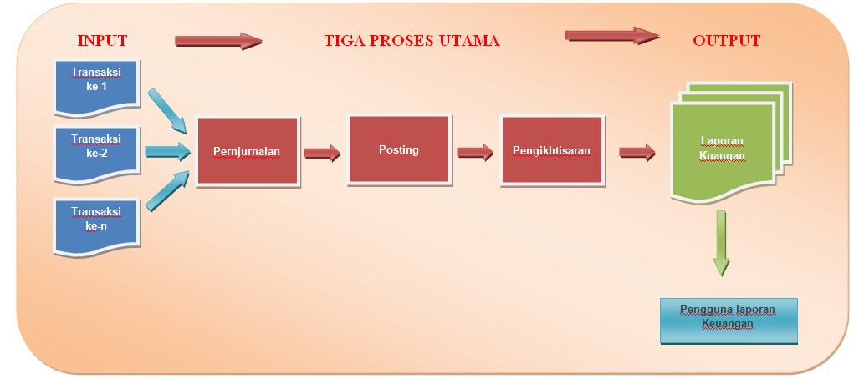
Akuntansi dan Laporan Keuangan sebagai Bahasa Bisnis (Cont’d)
Laporan Posisi Keuangan (Neraca)
Laporan Laba Rugi Komprehensif
Laporan Perubahan Ekuitas
Laporan Arus Kas
Catatan atas Laporan Keuangan
Tanpa ada bukti yang otentik→ transaksi tidak dapat dicatat dan dibukukan
Serangkaian kegiatan untuk merangkum transaksi menjadi laporan.
Internal → manajemen dan karyawan
eksternal → adalah pelanggan, kreditor, supplier, public interest group, dan badan pemerintah

Slide 6
Akuntansi Keuangan dan Perbedaannya dengan Akuntansi Manajemen
PERIHAL | Akuntansi Keuangan | Akuntansi Manajemen
Definisi | Bidang akuntansi yang membahas penyusunan laporan keuangan untuk pengguna eksternal | Bidang akuntansi yang berfokus pada akuntansi untuk tujuan internal perusahaan atau entitas disebut akuntansi manajemen
Standar | US – GAAP PSAK (Indonesia) | Masing-masing perusahaan
Tujuan | Berbagai tujuan | Pengendalian dan perencanaan
Sumber Informasi | Data historis Data Proyeksi Informasi Non-Keuangan | Data historis Data Proyeksi

Slide 7

Akuntansi Keuangan dan Perbedaannya dengan Akuntansi Manajemen
Memberikan informasi mengenai posisi keuangan, kinerja keuangan, dan arus kas entitas yang bermanfaat bagi sebagian besar kalangan pengguna laporan dalam pembuatan keputusan ekonomi
  Menunjukan apa yang telah dilakukan manajemen (stewardship) dan pertanggungjawaban sumber daya yang dipercayakan kepadanya.
  Memenuhi kebutuhan bersama sebagian besar pemakai.
  Menyediakan pengaruh keuangan dari kejadian di masa lalu.
Tujuan laporan keuangan (PSAK 1)

Slide 8
Jenis-jenis Laporan Keuangan
Laporan Posisi Keuangan
Laporan Rugi Laba Komprehensif
Laporan Arus Kas
daftar yang sistematis dari aset, utang, dan modal pada tanggal tertentu
ikhtisar pendapatan dan beban untuk periode tertentu
dapat diketahui laba yang diperoleh dan rugi yang dialami.
Alat evaluasi perubahan aset bersih perusahaan, struktur keuangan dan kemampuan perusahaan untuk menghasilkan kas di masa mendatang.

Slide 9
Jenis-jenis Laporan Keuangan (Cont’d)
informasi tambahan atas apa yang disajikan dalam empat laporan keuangan lainnya
Catatan atas Laporan Keuangan
menunjukkan perubahan ekuitas untuk periode tertentu
dapat diketahui sebab-sebab perubahan ekuitas selama periode tertentu.
Laporan Perubahan Ekuitas

Slide 10
Akuntansi dan Alokasi Sumber Daya
Standar Akuntansi Berkualitas
Pasar Modal yang efisien
Keputusan yang tepat
Kerangka Konseptual
Laporan Keuangan yang Relevan dan Andal (reliable)
Manajemen
Corporate Governance
Informasi yang berkualitas
Independen
Dampak informasi asimetris
Adverse selection
Moral hazard
Kualitas Audit
Standar Audit
Kompeten

Slide 11
Standar Akuntansi Keuangan
Fungsi: memberikan acuan dan pedoman dalam penyusunan laporan keuangan sehingga laporan keuangan antar entitas menjadi lebih seragam
Standar akuntansi terdiri dari:
Kerangka dasar penyusunan
  Kerangka dasar
    Tujuan
    Komponen laporan
    Karakteristik kualitatif
    Asumsi dalam penyusunan laporan keuangan
  Pelaporan keuangan
Pernyataan standar akuntansi
  Pedoman untuk penyusunan laporan
  Pengaturan transaksi/kejadian
  Komponen tertentu dalam laporan keuangan
    Definisi, pengakuan, pengukuran, penyajian dan pengungkapan

Slide 12
Standar Akuntansi Keuangan (Cont’d)
Standar Akuntansi Keuangan di Dunia
IFRS
US-GAAP
Standar Akuntansi di Indonesia
Standar Akuntansi Keuangan (PSAK)
Standar Akuntansi Syariah
Standar Akuntansi Pemerintahan
Standar Akuntansi Entitas Tanpa Akuntabilitas Publik (SAK ETAP)

Slide 13
Standar Akuntansi Keuangan (Cont’d)
Standar akuntansi keuangan mulai mengadopsi IFRS (International Financial Reporting Standard)
Tiga Ciri Utama IFRS
Principal Based
Hanya mengatur hal-hal yang pokok
Prosedur dan kebijakan detail diserahkan kepada pemakai
Fair Value
Penggunaan nilai wajar → meningkatkan relevansi informasi akuntansi →pengambilan keputusan
Disclosure
Tujuan → pengguna laporan keuangan dapat mempertimbangkan informasi yang relevan dan perlu diketahui

Slide 14
4 Pilar Standar Akuntansi
Standar Akuntansi Keuangan (PSAK) digunakan untuk perusahaan yang memiliki akuntabilitas publik yaitu perusahaan terdaftar atau dalam proses pendaftaran di pasar modal atau perusahaan fiducia
Standar Akuntansi Keuangan ETAP (PSAK ETAP) mengadopsi dari IFRS untuk small medium enterprise (SME) dengan beberapa penyederhanaan
Standar Akuntansi Syariah (PSAK Syariah) adalah standar yang digunakan untuk entitas yang memiliki transaksi syariah atau perusahaan berbasis syariah. Dikembangkan oleh Dewan Standar Akuntansi Syariah (DSAK Syariah)
Standar Akuntansi Pemerintahan (PSAP) adalah standar akuntansi yang digunakan untuk menyusun laporan keuangan instansi pemerintahan baik pusat maupun daerah.

Slide 15
Perkembangan IFRS dan IASB
IASC (International Accounting Standard Committee)
IAS (International Accounting Standard)
IASB (International Accounting Standard Board)
IFRS meliputi
  IAS
  SIC
  IFRIC
Tujuan IASB:
Mengembangkan satu set standar akuntansi
Mempromosikan penggunaan standar kepada para pengguna.
Melakukan konvergensi dan menjadikan IFRS sebagai standar akuntansi yang berkualitas.

Slide 16
Perkembangan IFRS dan IASB (Cont’d)
Standar Akuntansi disusun melalui proses yang dilaksanakan secara transparan dan akuntabel.
due process
Dewan Standar yang independen,
Proses pengembangan standar yang teliti dan sistematik,
Bekerja sama dengan investor, regulator, pelaku bisnis utama, profesi akuntan global di setiap tahapan proses, dan
Berusaha untuk melakukan kolaborasi dengan komunitas dewan penyusun standar.

Slide 17
Perkembangan DSAK dan PSAK
23 Desember 1957
1973
1983
1984
IAI berdiri
Pasar modal kembali aktif.
Dibentuk Panitia Penghimpun Bahan dan Struktur GAAP dan GAAS
Komite PAI merevisi PAI
Komite PAI mengembangkan standar akuntansi untuk industri tertentu
PAI dan NPA

Slide 18
Perkembangan DSAK dan PSAK (Cont’d)
1994
Oktober 1994
1994 - 1998
2008
Membentuk Tim Kerja untuk melakukan revisi standar akuntansi
IAI mensahkan KDPPLK dan 35 PSAK
Merubah nama Komite PAI menjadi Komite SAK → DSAK
IAI memutuskan utk konvergensi dg IFRS
PSAK 1994

Slide 19
Perkembangan DSAK dan PSAK (Cont’d)
Ikatan Akuntan Indonesia pada tahun 2008 mengeluarkan keputusan untuk melakukan konvergensi dengan IFRS yang akan diberlakukan secara efektif pada tahun 2012.
Kategori proses pengembangan oleh DSAK:
Merevisi standar akuntansi yang telah ada untuk disesuaikan dengan pengaturan sesuai IFRS terbaru.
Menambahkan standar baru yang sebelumnya belum diatur dalam PSAK.
  Mencabut PSAK yang tidak ada standarnya dalam IFRS.

Slide 20
Kerangka Dasar Penyajian dan
Penyusunan Laporan Keuangan
Kerangka Konseptual Ditujukan untuk:
Kerangka konseptual menurut PSAK terdiri dari:
Penyusun standar akuntansi keuangan → melaksanakan tugasnya
Penyusun laporan keuangan → menanggulangi masalah akuntansi yang belum diatur dalam SAK.
Auditor → memberikan opini
Para pemakai → menafsirkan informasi yang disajikan dalam Laporan Keuangan.
Pengguna laporan keuangan
Tujuan laporan keuangan
Asumsi dasar
Karakteristik kualitatif
Konsep pengakuan dan pengukuran unsur laporan keuangan
Konsep pemeliharaan modal

Slide 21
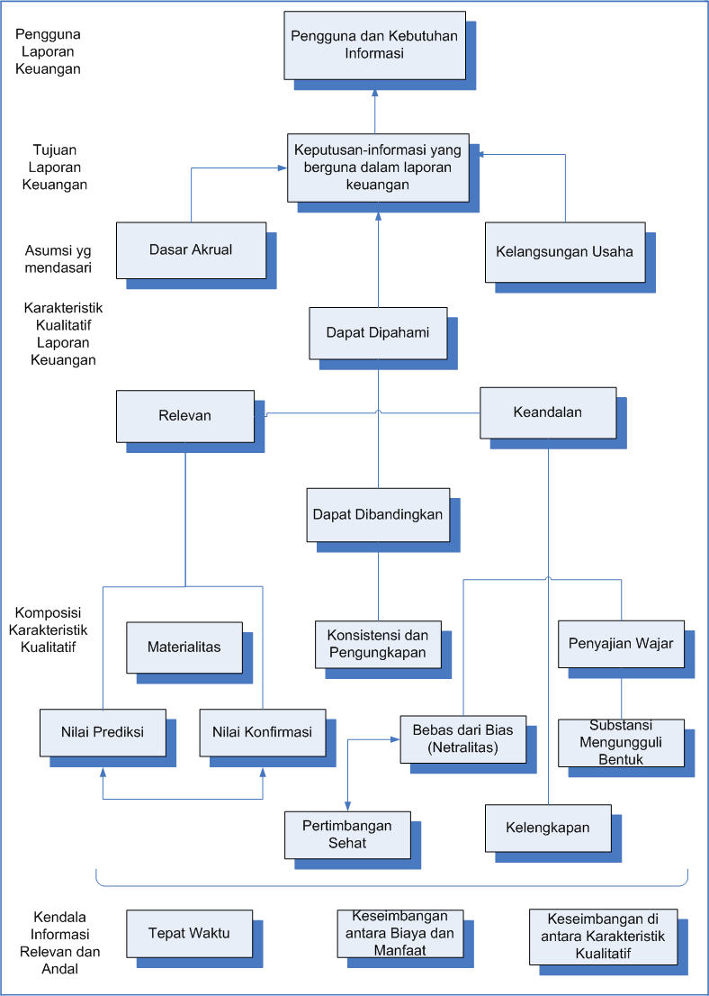

Kerangka Konseptual menurut IFRS

Slide 22
Kerangka Dasar Penyajian dan
Penyusunan Laporan Keuangan (Cont’d)
Pengguna:
Investor → menilai entitas dan kemampuan entitas membayar deviden di masa mendatang.
Karyawan → kemampuan memberikan balas jasa, manfaat pensiun dan kesempatan kerja
Pemberi jaminan → kemampuan membayar utang dan bunga yang akan mempengaruhi keputusan apakah akan memberikan pinjaman
Pemasok dan kreditor lain → kemampuan entitas membayar liabilitasnya pada saat jatuh tempo
Pelanggan → kemampuan entitas menjamin kelangsungan hidupnya
Pemerintah → menilai bagaimana alokasi sumber daya
Masyarakat → menilai trend dan perkembangan kemakmuran perusahaan

Slide 23
Kerangka Dasar Penyajian dan
Penyusunan Laporan Keuangan (Cont’d)
Tujuan:
Menurut Kerangka dasar IFRS: menyediakan informasi yang menyangkut posisi keuangan, kinerja serta perubahan posisi keuangan yang bermanfaat bagi sebagian besar pemakai dalam pengambilan keputusan ekonomi.
posisi keuangan entitas pada satu waktu tertentu
Laporan posisi keuangan (neraca)
kinerja perusahaan dalam satu periode dalam laporan laba rugi komprehensif
Laporan Laba Rugi
posisi keuangan entitas pada satu waktu tertentu
Perubahan Posisi Keuangan

Slide 24

Kerangka Dasar Penyajian dan
Penyusunan Laporan Keuangan (Cont’d)
Asumsi
pengaruh transaksi dan peristiwa lain diakui pada saat terjadinya (bukan pada saat kas diterima atau dibayarkan)
Basis Akrual
Kelangsungan Usaha
entitas akan melanjutkan usahanya di masa depan

Slide 25
Kerangka Dasar Penyajian dan
Penyusunan Laporan Keuangan (Cont’d)
Karakteristik Kualitatif
Laporan keuangan harus dapat dipahami agar dapat digunakan untuk pengambilan keputusan. Memuat karakteristik Dapat Dibandingkan.
Dapat Dipahami
Informasi mempengaruhi keputusan ekonomi pemakai.
Evaluasi masa lalu, masa kini atau masa depan, menegaskan atau mengoreksi hasil evaluasi di masa lalu. Berhubungan dengan materialitas
Relevan

Slide 26
Kerangka Dasar Penyajian dan
Penyusunan Laporan Keuangan (Cont’d)
Karakteristik Kualitatif
bebas dari pengertian yang menyesatkan, kesalahan material, dan dapat diandalkan pemakainya.
Keandalan
Penyajian Jujur
Substansi Mengungguli Bentuk
Netralitas
Pertimbangan Sehat
Kelengkapan
Penyajian Wajar

Slide 27
Kerangka Dasar Penyajian dan
Penyusunan Laporan Keuangan (Cont’d)
Kendala Informasi yang Relevan dan Andal
Manajemen harus menyeimbangkan manfaat informasi tepat waktu dan keandalan informasi
Tepat Waktu
Keseimbangan Biaya dan Manfaat
Manfaat yang dihasilkan informasi harus melebihi biaya penyusunannya
Keseimbangan Antara Karakteristik Kulitatif
untuk memenuhi tujuan laporan keuangan

Slide 28
Kerangka Dasar Penyajian dan
Penyusunan Laporan Keuangan (Cont’d)
Unsur Laporan Keuangan
Posisi Keuangan
Aset
sumber daya yang dikuasai oleh perusahaan sebagai akibat dari peristiwa masa lalu dan dari mana manfaat ekonomi di masa depan diharapkan akan diperoleh perusahaan
Liabilitas
utang perusahaan masa kini yang timbul dari peristiwa masa lalu, penyelesaiannya diharapkan mengakibatkan arus keluar dari sumber daya perusahaan yang mengandung manfaat ekonomi
Ekuitas
hak residual atas aset perusahaan setelah dikurangi semua kewajiban

Slide 29
Kerangka Dasar Penyajian dan
Penyusunan Laporan Keuangan (Cont’d)
Unsur Laporan Keuangan
Kinerja
Penghasilan (income) adalah kenaikan manfaat ekonomi selama suatu periode akuntansi dalam bentuk pemasukan atau penambahan aset atau penurunan kewajiban yang mengakibatkan kenaikan ekuitas yang tidak berasal dari kontribusi penanam modal
Beban (expenses) adalah penurunan manfaat ekonomi selama suatu periode akuntansi dalam bentuk arus keluar atau berkurangnya aktiva atau terjadinya kewajiban yang mengakibatkan penurunan ekuitas yang tidak menyangkut pembagian kepada penanam modal

Slide 30
Kerangka Dasar Penyajian dan
Penyusunan Laporan Keuangan (Cont’d)
Pengakuan Unsur Laporan Keuangan
proses penentuan apakah suatu pos yang memenuhi definisi unsur dinyatakan neraca atau laporan laba rugi
Pos yang memenuhi definisi suatu unsur laporan keuangan harus diakui jika
ada kemungkinan bahwa manfaat ekonomi yang mengalir dari atau ke dalam perusahaan; dan
mempunyai nilai atau biaya yang dapat diukur dengan andal

Slide 31
Kerangka Dasar Penyajian dan
Penyusunan Laporan Keuangan (Cont’d)
Pengukuran Unsur Laporan Keuangan
Biaya kini (current cost)
Biaya yang seharusnya diperoleh sekarang atau pada saat pengukuran.
Nilai realisasi/
penyelesaian (realisable/
settlement value)
Nilai yang dapat diperoleh dengan menjual aktiva dalam pelepasan normal (orderly disposal).
Nilai sekarang (present value)
Arus kas masuk bersih di masa depan yang didiskontokan ke nilai sekarang.
Biaya historis
(historical cost)
Biaya perolehan pada tanggal transaksi

Slide 32
Konsep Pemeliharaan Modal
modal adalah aset bersih atau ekuitas entitas yaitu uang atau daya beli yang diinvestasikan
Pemeliharaan Modal Keuangan
laba jika jumlah finansial (atau uang) dari aktiva bersih pada akhir periode > jumlah finansial (atau uang) dari aktiva bersih pada awal periode, setelah memasukkan kembali setiap distribusi kepada, dan mengeluarkan setiap kontribusi dari, para pemilik selama periode
Pemeliharaan Modal Fisik
laba jika kapasitas produktif fisik (atau kemampuan usaha) pada akhir periode > kapasitas produktif fisik pada awal periode, setelah memasukkan kembali setiap distribusi kepada, dan mengeluarkan setiap kontribusi dari, para pemilik selama suatu periode

Slide 33

Kerangka Konseptual Menurut US-GAAP
Sumber:
Horgren & Harrison, 2007

Slide 34
Kerangka Konseptual Menurut US-GAAP
(Cont’d)
Tujuan laporan keuangan menurut kerangka konseptual US GAAP sama dengan menurut IFRS → memberikan informasi untuk pengambilan keputusan.
Karakteristik Kualitatif
Karakteristik Primer
Relevan
Andal
Karakteristik Sekunder
Dapat Dibandingkan
Konsisten

Slide 35
Kerangka Konseptual Menurut US-GAAP
(Cont’d)
Unsur Laporan
Aset
Liabillitas Pemilik
Ekuitas
Investasi Pemilik
Laba Komprehensif
Pendapatan
Beban
Keuntungan dan Kerugian

Slide 36
Kerangka Konseptual Menurut US-GAAP
(Cont’d)
Asumsi Dasar
Entity
informasi keuangan yang disajikan terkait dengan entitas yang dilaporkan terpisah dari pemilik dan entitas lain
Going Concern
Entitas diasumsikan akan terus beroperasi dalam waktu yang tidak ditentukan
Monetary Unit
Nilai-nilai dalam laporan keuangan dinyatakan dalam unit satuan mata uang
Periodicity
Pelaporan keuangan disajikan dalam periode untuk dapat dilihat kinerja pada periode tersebut dan kondisi keuangan pada setiap akhir periode

Slide 37
Kerangka Konseptual Menurut US-GAAP (Cont’d)
Prinsip Dasar
Historical Cost
mengharuskan pengakuran didasarkan harga perolehan
Revenue Recognition
pendapatan diakui jika telah realized dan earned
Matching Cost Against Revenue
Pengakuan beban didasarkan pada konsep penandingan antara beban dengan pendapatan
Informasi keuangan harus mengungkapkan semua fakta terkait informasi keuangan yang berguna bagi pemakai untuk pengambilan keputusan
Full Disclosure

Slide 38
Kerangka Konseptual Menurut US-GAAP (Cont’d)
Kendala Informasi
Keseimbangan Biaya dan Manfaat
Penyusun laporan keuangan harus mempertimbangan biaya untuk menghasilkan informasi dan manfaat dari informasi yang dihasilkan
Materialitas
dalam kondisi ketidakpastian:
Menunda pengakuan pendapatan dan aset sampai terealisasi
Mempercepat pengakuan beban dan liabilitas saat potensi kerugian ada dan dapat diukur dengan andal
Konservatif
Praktik Industri

Slide 39
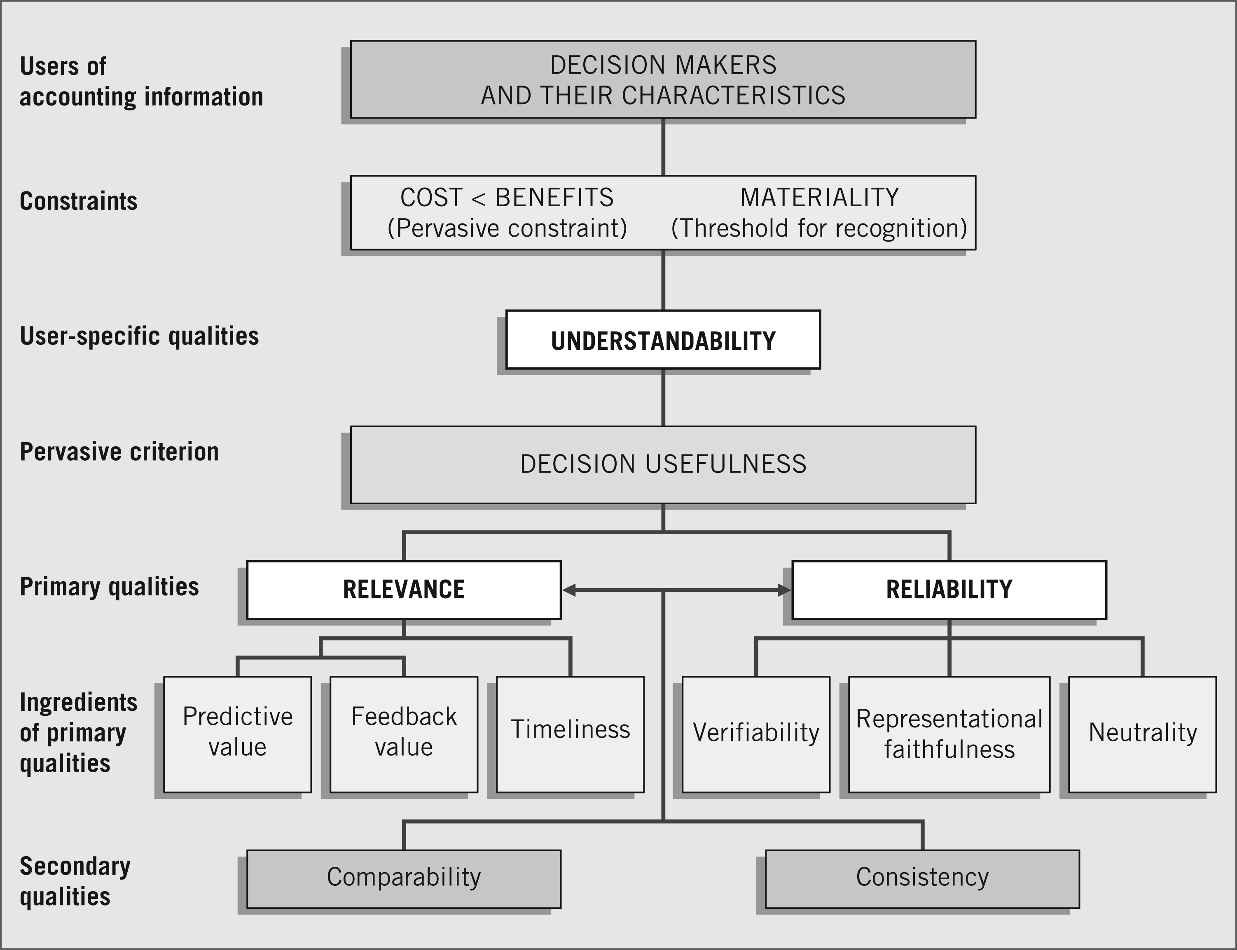
Kerangka Konseptual Menurut US-GAAP (Cont’d)
Sumber:
Horngren & Harrison, 2007
Karakteristik kualitatif US-GAAP

Slide 40

Konvergensi US-GAAP – IFRS
Reporting Entity dimasukkan sebagai bagian tersendiri dalam kerangka dasar
Isinya menjelaskan mengenai laporan keuangan yang dihasilkan
Karakteristik Kualitatif
karakteristik kualitatif fundamental
Relevance
Representational Faithfulness
Karakteristik kualitatif yang dapat meningkatkan relevansi
Understandability
Comparability
Veribiality
Timeliness

Slide 41

Konvergensi US-GAAP – IFRS (Cont’d)
Asumsi yang digunakan dalam kerangka konseptual hanya kelangsungan usaha, sedangkan asumsi akrual tidak ada.
Untuk unsur laporan keuangan dan konsep pemeliharaan modal masih relatif sama
Untuk pengakuan dan pengukuran ada beberapa perubahan dalam kerangka konseptual yang baru.

Slide 42
Tantangan Akuntansi di Masa Mendatang
Pengukuran dengan menggunakan fair value
banyak angka dalam laporan keuangan yang tidak berasal dari proses pencatatan akuntansi.
Informasi yang disajikan dalam Laporan Tahunan
banyak angka dalam laporan keuangan yang tidak berasal dari proses pencatatan akuntansi.
Akuntansi menyediakan informasi historis
pengguna laporan keuangan membutuhkan infomrasi untuk memprediksi apa yang terjadi di masa datang.

Slide 43
Tantangan Akuntansi di Masa Mendatang (Cont’d)
Perkembangan Teknologi Komputer dan Informasi
Proses akuntansi dapat dilakukan dengan cepat dan memunculkan komponen aset tak berwujud entitas semakin besar
Sumber Daya Manusia
Sumber daya manusia memegang peranan penting dalam laporan keungan, karena yang menyusun dan memeriksa laporan keuangan

Slide 44
TERIMA KASIH

